Slide 1
Graficos en Excel

Slide 2
Grafica de pastel dentro de una Celda
Para poder utilizar los graficos dentro de una celda en excel, hay que descargar las fuentes necesarias que necesita Office, en el siguiente enlace, se podra descargar las fuentes:
https://cdn.exceltotal.com/wp-content/uploads/2011/00/pie4map.zip
Para poder instalar las fuentes, hay que descomprimir el archivo, y el archivo fuente se tiene que arrastrar a la fuente del panel del control para poder instalarlo.

Slide 3
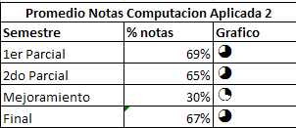
Para poder realizar las graficas, se tiene que aplicar la siguiente formula:
=CARACTER(CODIGO("a")+REDONDEAR(C5*21,1))

Slide 4
Cambio de datos en Graficos Excel

Slide 5
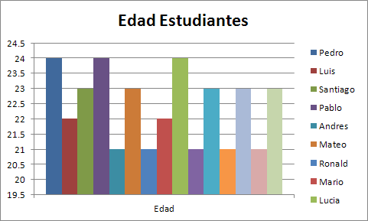
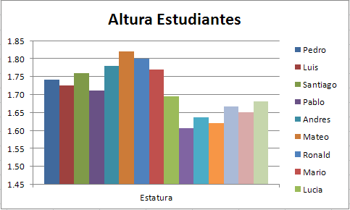
Practica
Dado la tabla expuesta en la hoja practica, realizar los siguientes graficos, donde cada uno tiene que estar alineado de manera vertical, uno debajo de otro, con alineacion a la izquierda:

Slide 6
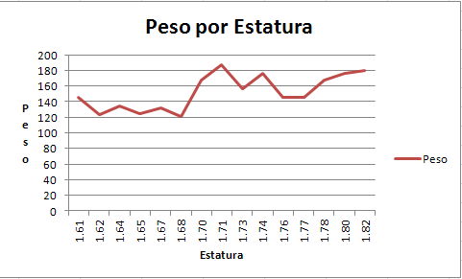
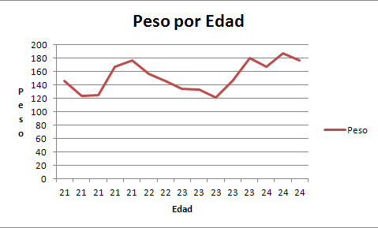

Slide 7
